Slide 1
«Иной судьбы себе мы не искали»
Моей семье посвящается…
Семье Дубовцевых – Черемискиных - Козловых
Презентацию подготовила: МАЛАГИНА Любовь Михайловна - библиотекарь Хорошевской сельской библиотеки.
с. Хороши

Slide 2
Наркотик некий, видно, есть
В учительской работе.
Бывает, бросите её –
И к ней потом придёте.
К её бессоннице, к её
Добру, и злу, и свету…
И нету счастья без неё.
А с ней покоя нету.
В.Бородин

Slide 3
Педагог – это человек, от порядочности, чести, убеждённости которого зависит судьба верных ему маленьких граждан. Идти в такую профессию можно только с сознанием того, какая ответственность ложиться на человека, сделавшего этот выбор. И когда продолжателями дела своих родителей становятся их дети, можно быть уверенными – здесь нет случая, нет ошибки, а есть полная уверенность в своих силах и правильности выбранного пути. Педагогические династии – наше гордость. Они вносят огромный вклад в дело образование и воспитание школьников.

Slide 4
Семья – это источник любви, радости , счастья, тепла, верности, уважения, знаний, доброты…
Это источник жизни! «Династия-род, господствующий в государстве с наследственной монархией». Я напишу о семейной династии учителей, о близких людях, которые обладали и обладают гуманной профессией, служили и служат детям. Мой рассказ о семейной династии-династии Дубовцевых.

Slide 5
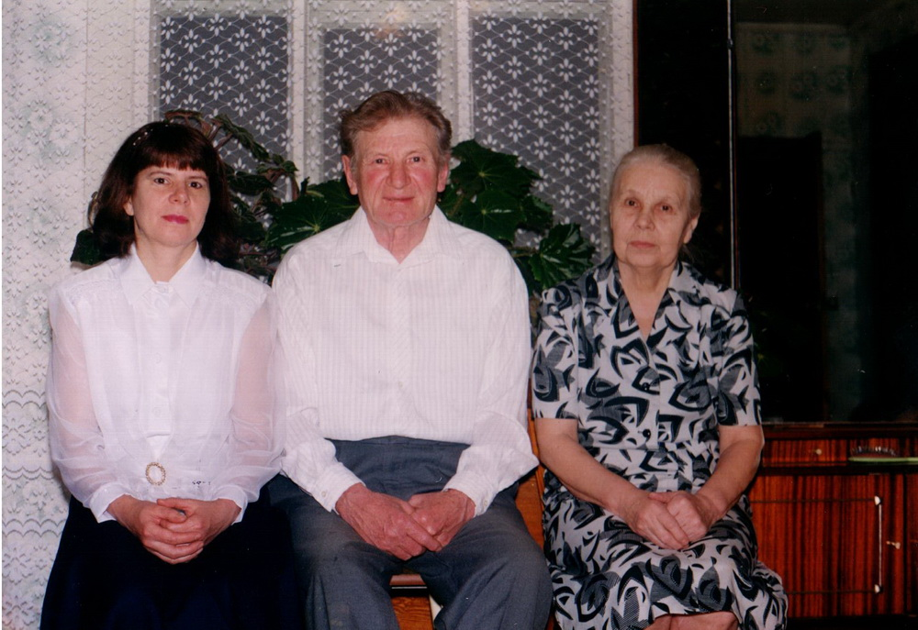
Учительская династия Дубовцевых

Slide 6
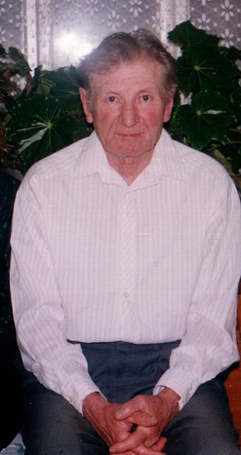
Родоначальник династии Дубовцев А.П. Родился в деревне Б-Коряки в семье
крестьянина Петра Алексеевича, потомственного кузнеца в
1930 г.

Slide 7
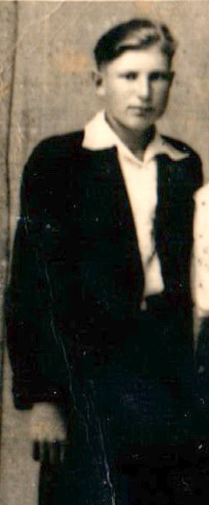
В 1939 году пошел в Хорошевскую школу.
В 1945 г. после окончания 5 классов 13-летним мальчиком поступил учеником слесаря в Богородскую МТС. С детства мечтал стать летчиком.
В 1945 г. снова учеба в 6 классе.
В 1946 г. он студент Нолинского техникума механизации с/х.
В 1961 г. работал заведующим ремонтными мастерскими совхоза «Богородский».

Slide 8
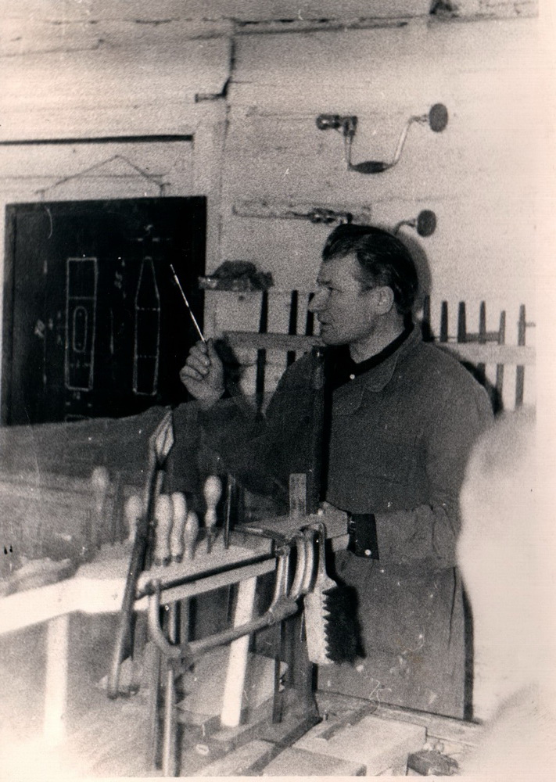
В 1962 г. Перешел работать в Хорошевскую школу в качестве учителя по трудовому обучению и черчению, вел уроки физики.
Большая часть трудовой деятельности прошла в Хорошевской школе.
В 1987 г. Исполнилось 25 лет педагогической работы.
Работая в школе обрел новое призвание, т.к. это поиск, постоянное творчество, движение вперед.

Slide 9
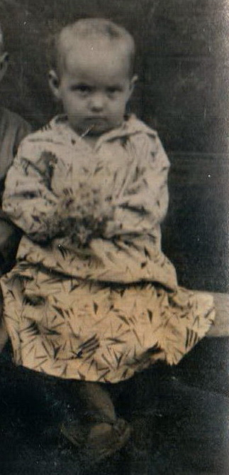
Родоначальницей династии также является и Дубовцева Анна Алексеевна. Из небольшой деревеньки Уржумского района. Родилась в 1931г.
В семье существовал культ книги и культ учителя. С детских лет мечтала стать учительницей. Потом учеба в Малмыжском педучилище. Несмотря на трудности, старалась учиться, много времени и сил отдавала подготовке пробных уроков.

Slide 10
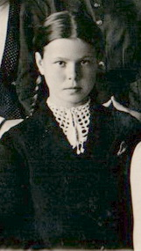
В 1948 г. по распределению приехала работать в Богородский район. В районе было плохо с кадрами воспитателей детдомов, была направлена на работу в Ухтымский детдом, эвакуированный из Ленинграда. Работа с подъема до отбоя целый день без выходных.

Slide 11
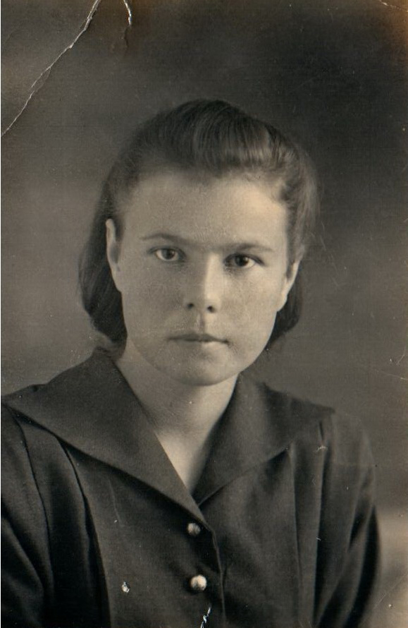
Через два года поступила в Омутнинский учительский институт.
В 1952 г. была направлена в Хорошевскую школу преподавать русский и литературу. Была добрым, справедливым, мудрым, рассудительным человеком.

Slide 12
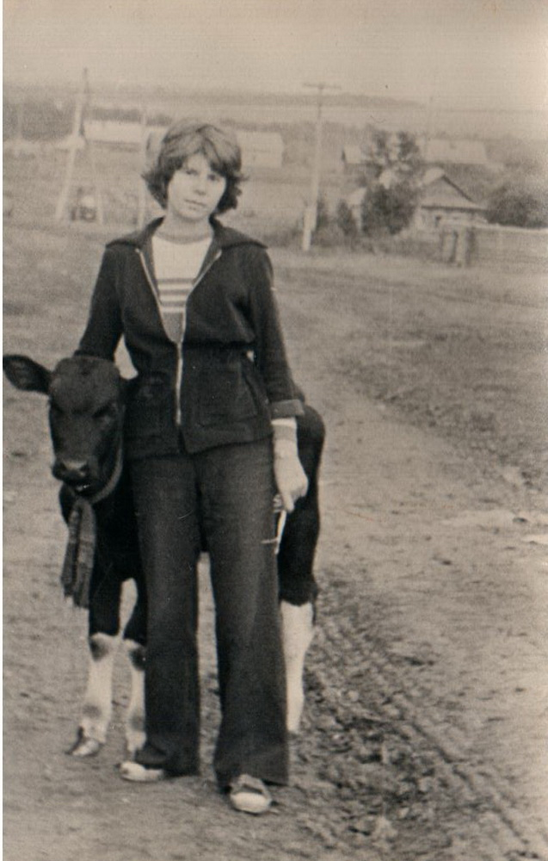
Династия Дубовцевых на этом не прервалась. Учителем стала их дочь Черемискина (Дубовцева) Надежда Алексеевна. Любовь к профессии педагога передалась дочери генетически. Профессиональный выбор был определен на уровне подсознания.
Мама преподавала русский язык и литературу.
Папа – учитель труда и физики. Вечно что-то изобретал придумывал.

Slide 13
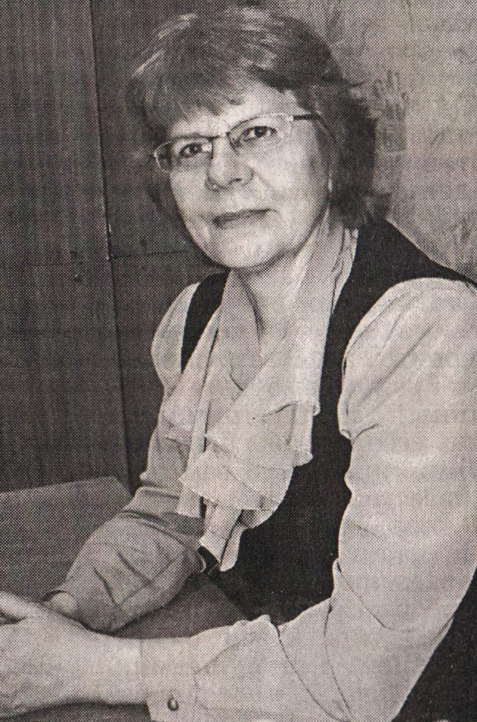
Факультет математики и физики в Кировском педагогическом институте стал следующей ступенью в образовании будущего педагога.
Замечательные студенческие годы были насыщены разнообразными событиями…, но вот и пролетели и они.
В 1978 г. Надежда Алексеевна стала работать в Караульской школе учителем математики и физики. Учительствовать было трудно, но увлекательно.

Slide 14
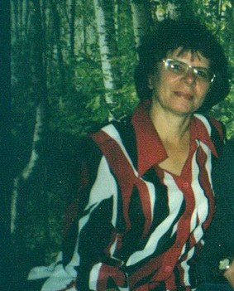
С 1994 г. работает в Хорошевской школе.
С 2000 г. является директором школы. Как руководителя ее отличает особый стиль общения: ровный, доброжелательный.
Благодаря ее личностным качествам в коллективе царит особая атмосфера внимания к проблемам каждого ребенка.

Slide 15
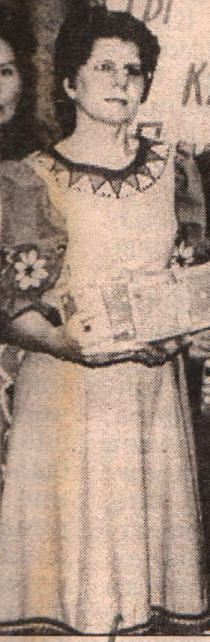
Надежда Алексеевна – человек ярко выраженной творческой индивидуальности. Занимается школьным «кукольным театром», активно участвует в общественной жизни села, сочиняет стихи, прекрасно поет. Занимается пчеловодством, любит рукодельничать: вязать, шить, вышивать. Любимое увлечение – чтение книг… И обожает свою семью, внуков.

Slide 16
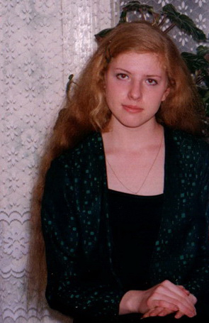
И на этом учительская династия Дубовцевых не заканчивается.
Дочь Надежды Алексеевны -Ольга не задумывалась о выборе профессии.
С детства окружена школьной атмосферой: полки книг, мамины учебники, и тетрадки, тетрадки…
В семье понимают ценность и необходимость образования. Она закончила ВятГГУ. И не важно, где работает и будет работать, но главное, что есть точка отсчета: семья, мама…

Slide 17
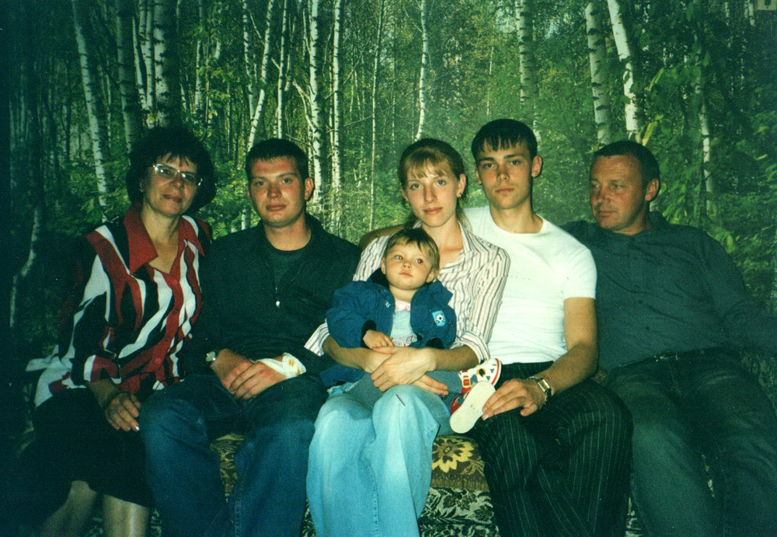
Из поколенья в поколенье члены семьи как эстафету передают гордое звание учительской профессии. Они преподавали разные предметы, но их объединяли профессионализм, стремление к творчеству, строгая взыскательность к себе и желание отдавать сердце детям. В целом же педагогический стаж династии Дубовцевых - Черемискиных составляет 96 лет.

Slide 18
Династия – гордое слово!
Сплелись Ведь трудовые династии,
Бесспорно, нужны и важны!
Поколения в нем.
Мы славу труда моих предков
Достойно сквозь годы несем.
Потомственный врач и учитель…
Как славно и гордо звучит!
И в русле семейного счастья
Наш дух единенья кипит.
Так пусть же растут, процветают
На благо любимой страны!

